Slide 1

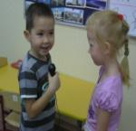
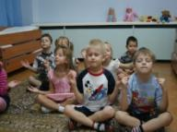
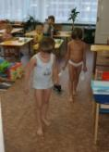
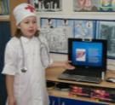
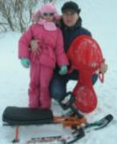

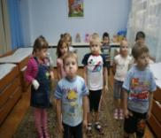
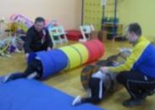
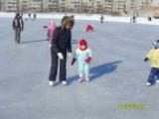
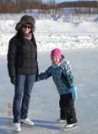


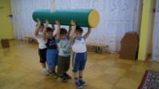

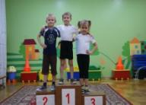

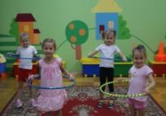

Как мы участвовали
в фестивале
«Белый медвежонок»
-мы собирали интересные
новости
-говорили о пользе
закаливания и учились правильно дышать
-уговорили мам и пап
заняться с нами
спортом
-участвовали в соревнованиях
и побеждали в
олимпиадах
- писали книги и
делали газеты

Slide 2


Я и мое здоровье
дети первой
подготовительной группы
Воспитатели :
Друппова И.Ю . ,МБДОУ № 123

Slide 3
план исследования :
1.Что такое здоровье?
2.Поликлиника органов чувств.
3.Веселая анатомия.
4.Мы дружим с физкультурой.
5.Моя спортивная семья.
6.Такие разные врачи.
7.Сам себе я помогу и здоровье сохраню.
8.Советы Неболейки.
9.Гость группы –педиатр.
10.О вкусной и полезной пище.
11.Один дома.
12.Наши помощники.
14.Выводы.

Slide 4


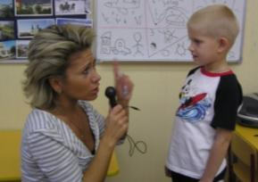
что такое
здоровье?
-здоровье – это
когда человек
чувствует себя очень
хорошо
- у здоровых людей
всегда хорошее
настроение . Они
много улыбаются и
шутят
хорошо ,когда ни у кого никогда не
болит голова и живот !
-почему нет такого волшебника ,который
подарит здоровье всем людям на Земле?

Slide 5
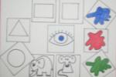
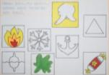
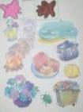
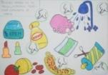
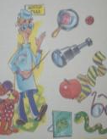
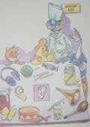
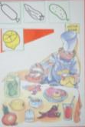
-в этом Доме здоровья
работают очень умные
и веселые врачи. С ними
можно поиграть в
интересные игры и
поразмышлять.
Поликлиника органов чувств
Назовите только те значки,
свойства которых глаз
может различить.
П о л и к л и н и к а
доктор Глаз доктор Ухо доктор Язык
-положи значок
розового цвета на
предметы, запахи
которых всем
понравятся , а
коричневый значок
на остальные предметы.

Slide 6
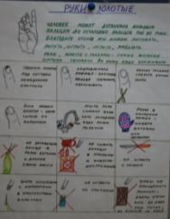
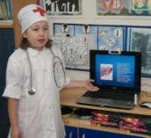
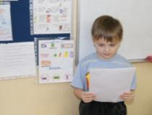
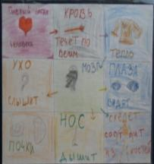

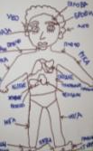
-День и ночь стучит оно ,
Словно бы заведено.
Будет плохо , если вдруг
Прекратится этот стук
веселая анатомия
-Ни на меру, ни на вес,
Но у всех людей он есть
-Всю жизнь ходят в обгонку,
А обогнать друг друга не могут
-Всегда во рту, а не проглотишь
-Утром идет на четырех,
Днем на двух, а вечером на трех.
- Один говорит,
Двое глядят,
Двое слушают.

Slide 7


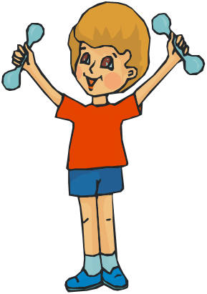

мы дружим с
физкультурой
-спортом будем
заниматься ,чтобы
здоровыми остаться!
-физкультура всем
нужна , чтобы быть
здоровыми всегда!
-В здоровом теле – здоровый дух.
Со спортом дружить – здоровыми быть!
-Физкульт – Привет! Физкульт – Ура!
Будем здоровы всегда !

Slide 8
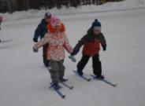
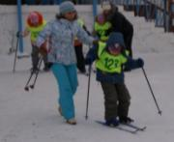

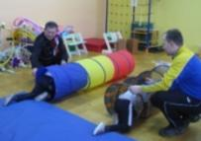
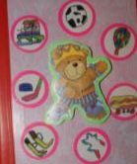
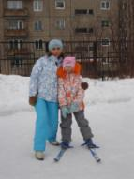
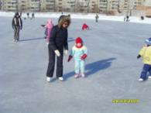
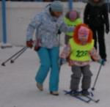
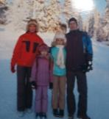
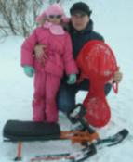
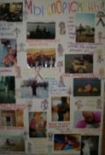
моя спортивная
семья
-в этой книге собраны интересные
истории о том ,как весело
заниматься спортом всей семьей.
Спорт помогает нам стать сильными и крепкими .Кто спортом занимается , тот
здоровья набирается !

Slide 9
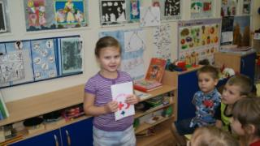
такие разные
врачи
кардиолог
окулист
лор
педиатр
Я написала книгу о том ,что на свете очень много разных врачей.
Они лечат разные болезни .Но все врачи делают одно большое
дело –помогают тем ,кому плохо.
И не надо их бояться!
( Маша ,6 л. )
хирург
ортопед
невропатолог

Slide 10

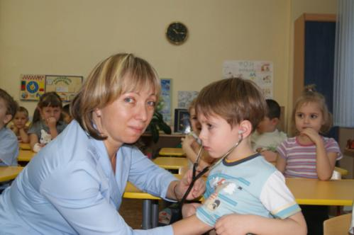
Моя мама ,Светлана Ивановна –
самый лучший и добрый педиатр
на свете! Она работает в
поликлинике и лечит детей. Она может
вылечить любую простуду и ангину ,грипп
и насморк. Все говорят , что у нее доброе сердце.
гость группы –
педиатр
А однажды она взяла
да и пришла к нам в
группу и осмотрела
всех моих друзей. А еще
моя мама рассказала
о том ,какие витамины
нужны детям.
(Илларион ,6 л. )

Slide 11



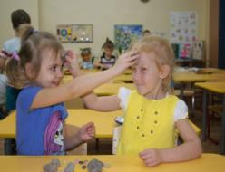
если ты очень плохо
себя чувствуешь ,
то можно сделать
дыхательную
гимнастику или
точечный массаж
сам себе я помогу и
здоровье
сохраню
- а вы знаете ,
что даже некоторые
камни лечат?
закаливание поможет
всегда быть в форме

Slide 12
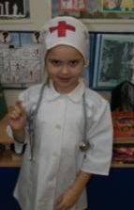
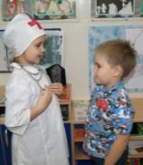
советы
Неболейки
Когда человек болеет ,то ему
бывает очень плохо и он сразу
бежит в аптеку за лекарствами.
Но не всегда таблетки бывают полезными! ( Арина ,6 л.)
-можно полечиться разными
полезными травами : ромашкой ,
шалфеем ,мятой…и попить
морса из брусники и клюквы ( Диана ,6 л.)
- А еще хорошо помогает мед и молоко ,
лук и чеснок .В моей семье мы лечимся
только ими . Простуда быстро проходит.
( Степа , 6 л.)
М Е Д

Slide 13
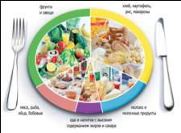
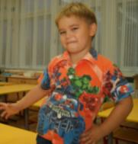

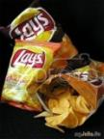
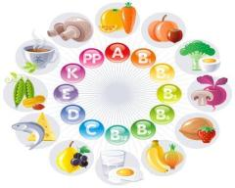
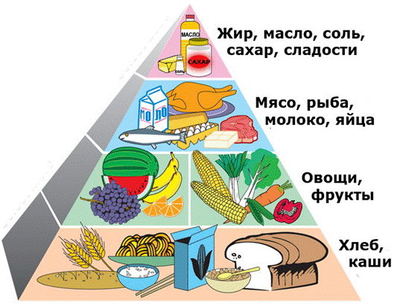

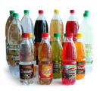
о вкусной и
полезной пище
И ни в коем случае не ешьте
чипсы и не пейте кока-колу!
это так вредно! ( Степа,6 л. )
человеку полезно есть
фрукты ,овощи ,рыбу ,
творог , мясо ,молоко…
это – полезная еда!

Slide 14
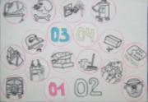
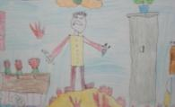
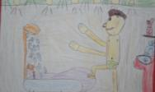






-иногда мы бываем дома
совсем одни и в это время
надо быть очень
осторожными (Саша ,6 л.)
один дома
-не набирайте
в ванну воду
-нельзя трогать
спички и
зажигалку
Не открывай-
те двери незнакомым людям и не
подходите к
плите
-не вставайте на
подоконник и не
стучите по стеклу
-запомните
нужные
телефоны!
-не засовывайте в
розетку пальцы
и разные предметы

Slide 15


Все мы- люди и мы очень разные.
Есть мужчины и женщины ,
взрослые и дети
выводы
У каждого есть сердце ,
руки ,ноги и много других
частей тела и органов
-чтобы было здоровье нужно
вовремя ходить к врачам ,заниматься
спортом и есть только полезную еду
Лечитесь травами ,медом , луком и даже
камнями ! Делайте дыхательную
гимнастику и точечный массаж!
и тогда
вы всегда
Не надо делать разных
глупостей , когда ты дома совсем один
будете здоровы !

Slide 16



наши
помощники
1.Книги и энциклопедии.
2.Мамы и папы.
3.Любимые воспитатели.
4.Интернет и компьютер.
5.Умные телепередачи.

Slide 17





спасибо за внимание!

